Slide 1

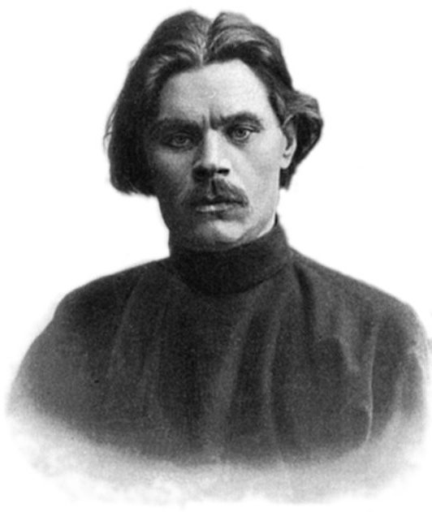
ФГБОУ ВО Белгородский ГАУ
Управление библиотечно-информационных ресурсов
М. Горький –«писатель великий, трогательный и совершенно необходимый сегодня»
2018 год

Slide 2
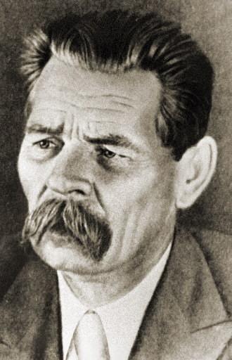
Максим Горький, настоящее имя которого Алесей Максимович Пешков-
выдающийся русский писатель, драматург и прозаик, на рубеже
XIX-XX столетий являлся одним из самых востребованных авторов

Slide 3
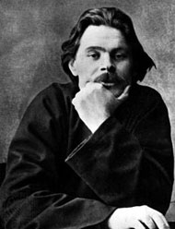
«Вкратце биографию Горького знает каждый ребёнок. А подробно? Я бы всё равно не смог рассказать об этой богатейшей, бесконечно содержательной и яркой жизни… Тут нужно мастерство самого Горького».
(А.В.Луначарский)

Slide 4
Отец, Максим Савватиевич Пешков (1840-1871), сын солдата, разжалованного из офицеров, столяр-краснодеревщик. В последние годы работал управляющим пароходной конторой, умер от холеры.
Мать, Варвара Васильевна Каширина (1842-1879) из мещанской семьи; рано овдовев, вторично вышла замуж, умерла от чахотки.
Мать Горького никакого влияния на жизнь сына не имела, ибо, считая его причиной смерти отца, вскоре выйдя замуж второй раз, уже сдала его на руки деда, который и начал воспитание маленького Максима с псалтири и часослова

Slide 5
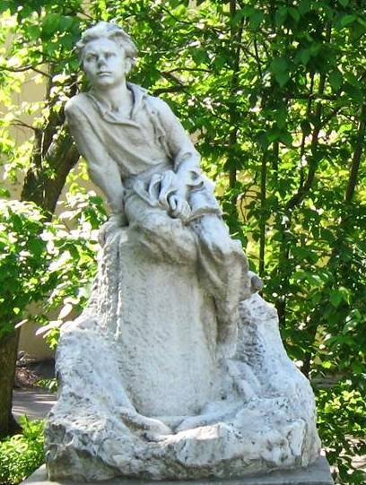
Детство писателя прошло в недоброй атмосфере в доме деспотичного деда Василия Васильевича Каширина, который в молодости бурлачил, затем разбогател, стал владельцем красильного заведения, в старости разорился. Но не все было так плохо: дед обучал мальчика по церковным книгам, бабушка Акулина Ивановна приобщила внука к народным песням и сказкам, но главное - заменила мать, "насытив", по словам самого Горького, "крепкой силой для трудной жизни“
На фото – Памятник Алеше Пешкову

Slide 6
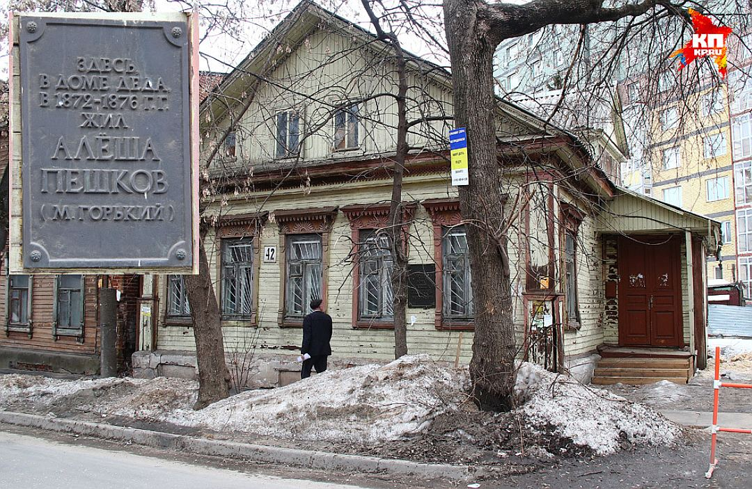
«Здесь смеялись мало, и не всегда было ясно, над чем смеются. Я чувствовал себя чужим в доме, и вся эта жизнь возбуждала меня десятками уколов, настраивая подозрительно, заставляя присматриваться ко всему с напряжённым вниманием».
(Максим Горький,«Детство».)

Slide 7
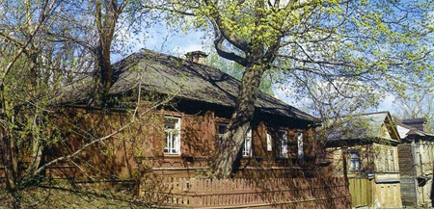
Весной 1872 года после раздела наследства большая семья Кашириных разъехалась. Алеша Пешков в дом на Успенском съезде больше не возвращался. Осталась только память о той «невыразимо странной жизни», где перемешалось все: доброта и злоба, грязь и красота, жестокость и милосердие, любовь и ненависть, здесь же жила и вера в мудрость и труда, в неисчерпаемую силу человека

Slide 8
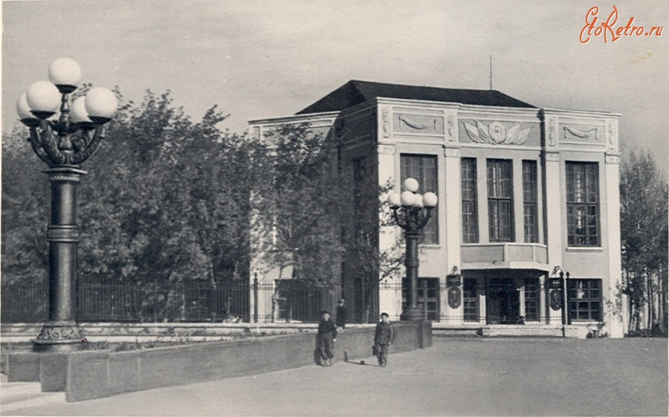
С семи лет Горького отдали в школу, где он учился пять месяцев. Учился плохо, школьные порядки ненавидел, товарищей тоже, ибо всегда любил уединение. Заразившись в школе оспой, Максим Горький кончил учение и больше в школе не учился

Slide 9
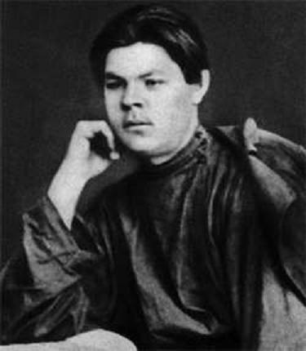
С 1878 началась его жизнь "в людях", жил в трущобах, среди босяков; странствуя, перебивался подёнщиной. Побывал в Поволжье, на Дону, Украине, в Южной Бесарабии, Крыму, на Кавказе. Не раз арестовывался за общественно-политическую деятельность

Slide 10
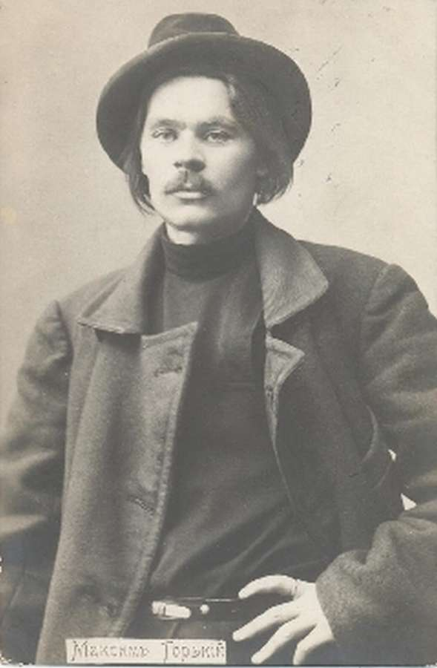
Участник Революции
1905-1907.
Осенью 1905 вступил в РСДРП (в 1917, разойдясь с большевиками в вопросе своевременности соц. революции в России, не прошёл перерегистрацию членов партии и формально выбыл из неё).
С 1906 жил за границей.
Ненависть к злу и этический максимализм были источником нравственных терзаний. В 1887 году пытался покончить с собой выстрелом из огнестрельного оружия

Slide 11
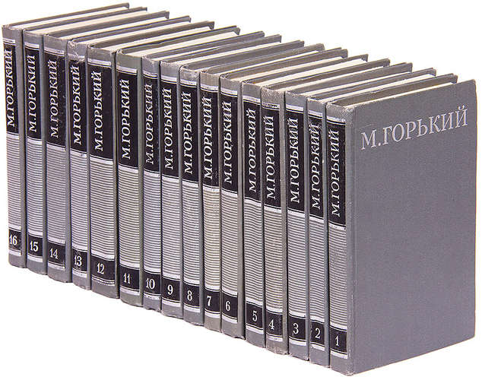
Ш4Р1 Г 71 Горький, М. Собрание сочинений в 16 томах. Т.1. Рассказы (1892-1897) / М. Горький. - М. : Правда, 1979. - 430 с
Настоящее издание представляет собой собрание сочинений М. Горького. Произведения собрания распределяются по томам издания

Slide 12
Горький начинал как провинциальный газетчик (печатался под именем Иегудиил Хламида). Псевдоним М. Горький (письма и документы подписывал настоящей фамилией — А. Пешков)
появился в 1892 в тифлисской газете «Кавказ», где был напечатан первый рассказ «Макар Чудра».
В 1895, благодаря помощи В. Г. Короленко, опубликовался в популярнейшем журнале «Русское богатство» (рассказ «Челкаш»).
В 1898 в Петербурге вышла книга «Очерки и рассказы», имевшая сенсационный успех.
В 1899 появились поэма в прозе «Двадцать шесть и одна» и первая большая повесть «Фома Гордеев».
Слава Горького росла с невероятной быстротой и вскоре сравнялась с популярностью А. П. Чехова и Л. Н. Толстого

Slide 13
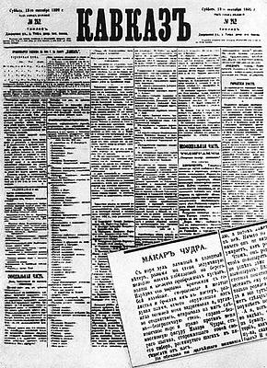
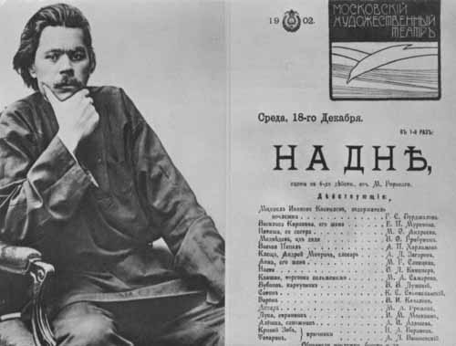

Slide 14
Ш4Р1 Г71 Горький, М.
Рассказы / М. Горький. - М. : Сов. Россия, 1981. - 352 с
В книгу классика советской литературы вошли избранные рассказы "Макар Чудра", "Старуха Изергиль", "Челкаш", "Песня о Буревестнике", "Песня о Соколе" и другие

Slide 15

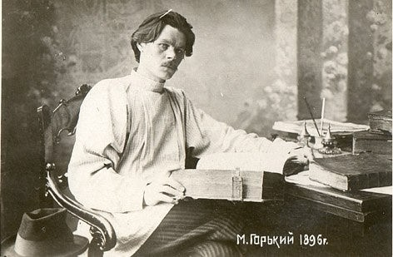
К 1910-м гг. имя Горького стало одним из самых популярных в России, а затем и в Европе (первый его рассказ напечатан в 1892), его творчество вызвало огромную критическую литературу
Постановки его пьес на сцене Московского Художественного театра имели исключительный успех и сопровождались антиправительственными выступлениями публики

Slide 16
Ш4Р1 Г71 Горький, М.
Фома Гордеев : повесть; Рассказы / М. Горький. - М. : Худож. лит., 1985. - 464 с
Бесконечные странствия и скитания Максима Горького по бескрайним просторам России нашли свое отражение в рассказах. В книгу также вошел первый рассказ писателя –
«Макар Чудра »

Slide 17
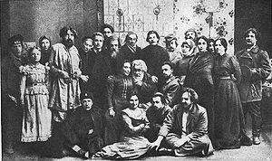
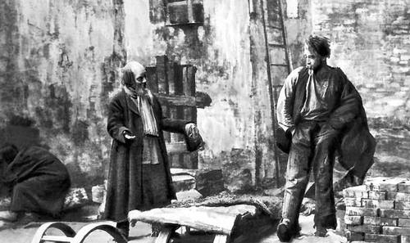

Slide 18
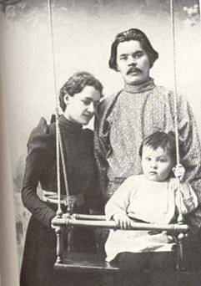
Екатерина Павловна Волжина
В 1895 году работала корректором в самарской газете, где познакомилась с Горьким публиковавшемся в издании.
В августе 1896 года они обвенчались
В 1897 году родила сына Максима.
Являлась видным и влиятельным деятелем партии эсеров

Slide 19
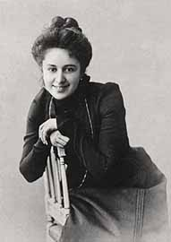
Андреева Мария Фёдоровна
С 1904 г. Мария Андреева жила в гражданском браке с М.Горьким.
В 1906-1913 гг. Андреева жила с М.Горьким в эмиграции.
Расстались они в 1921 году

Slide 20
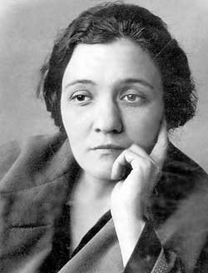
Мария Будберг
Познакомившись
с М. Горьким, стала его секретарём, а затем и фактической женой. Прожила в доме Горького, с небольшими перерывами,
с 1920 по 1933 год (когда он жил в Италии до возвращения в СССР)

Slide 21
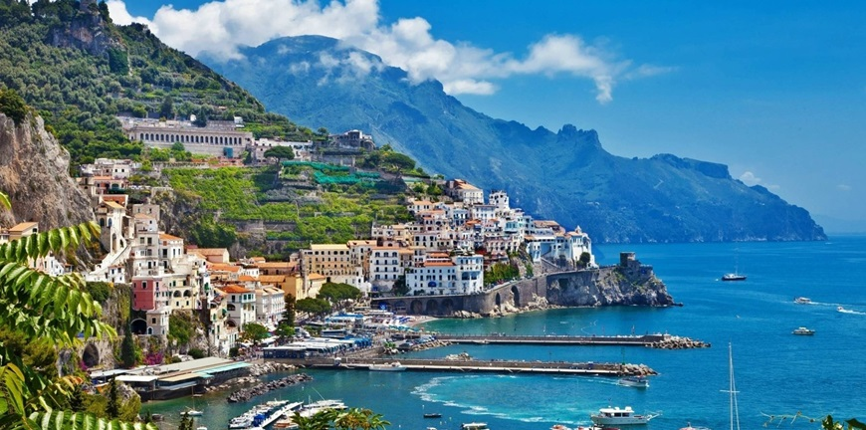
Эмиграция 1905-1917
После поражения революции 1905-1907гг. Горький эмигрировал на остров Капри (Италия).
Взгляды его изменились, стали ближе к религии, что нашло отражение в повести "Исповедь" (1908)

Slide 22
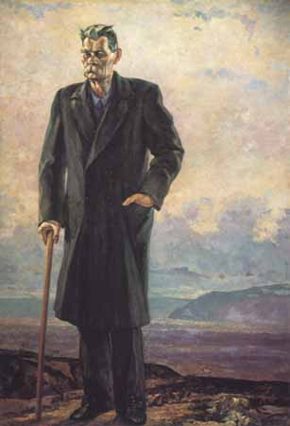
Эмиграция 1917-1928
С 1921 по 1928 Горький жил в Сорренто.
Написал цикл
«Рассказы 1922-24 годов», «Заметки из дневника» (1924), роман «Дело Артамоновых» (1925), начал работать над романом-эпопеей «Жизнь Клима Самгина» (1925-36)

Slide 23
В конце 1913 года возвратился в Россию.
С первых дней войны занял антимилитаристскую, интернационалистскую позицию.
Февральскую революцию 1917 Горький встретил восторженно, видя в ней победу демократических сил страны, восставшего народа.
Его квартира в Петрограде в феврале - марте напоминала "штаб", где собирались политические и общественные деятели, рабочие, литераторы, художники, артисты

Slide 24
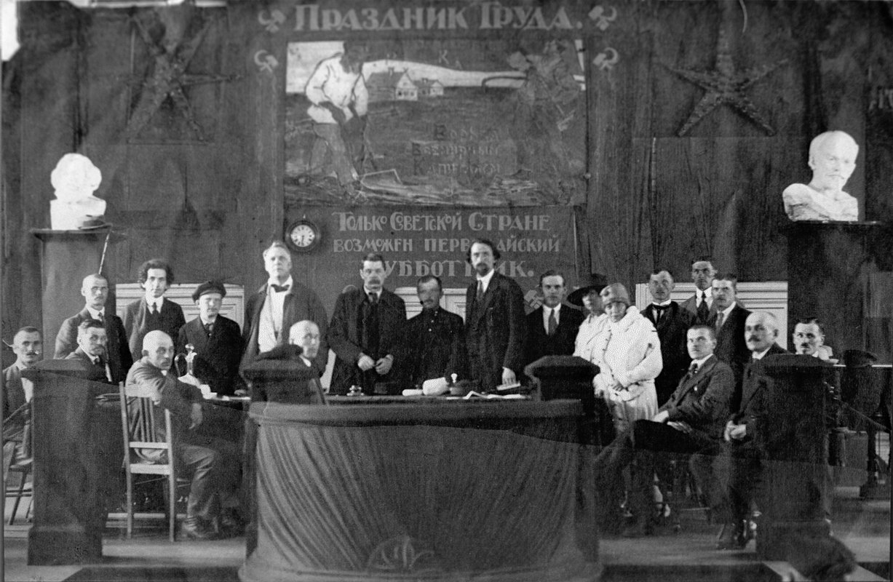
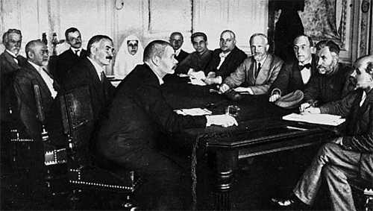

Slide 25
Горький стал инициатором ряда общественно-культурных начинаний, уделял большое внимание делу охраны памятников культуры
12 марта в речи на митинге в Михайловском театре сообщил о мерах, принятых по охране памятников искусства. Написал ряд статей, возмущаясь массовым вывозом из России худ. ценностей на "американские миллионы", протестовал против ограбления страны, участвовал в учреждении "Общества памяти декабристов", "Обществва Дома-музея памяти борцов за свободу" (май)

Slide 26
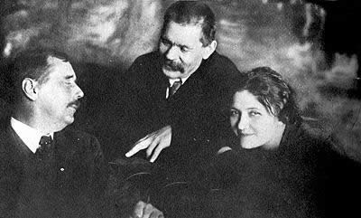
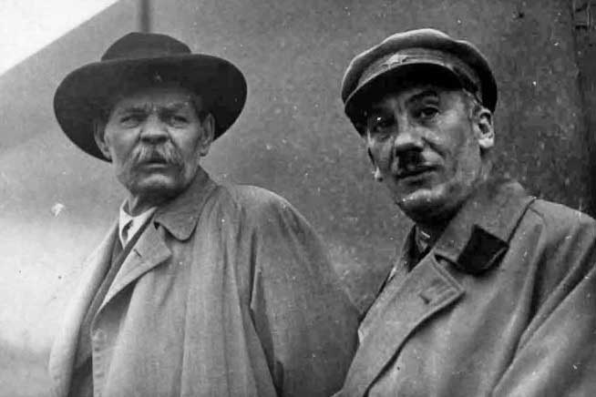

Slide 27
По убеждению Горького, "без демократии нет будущего", "сильный человек - это разумный человек", а потому необходимо "вооружиться точными знаниями
При активном участии Горького создаётся "Лига социального воспитания" (4 июня), организуется Дом учёных
Одним из важнейших научно-просветительских начинаний Горького в эти дни (март) было создание "Свободной ассоциации для развития и распространения положительных наук
Горький считал, что народу необходимо дать все необходимые знания, хотел объединить силы молодой и старой интеллигенции России – словом, делал все возможное для жизни страны

Slide 28
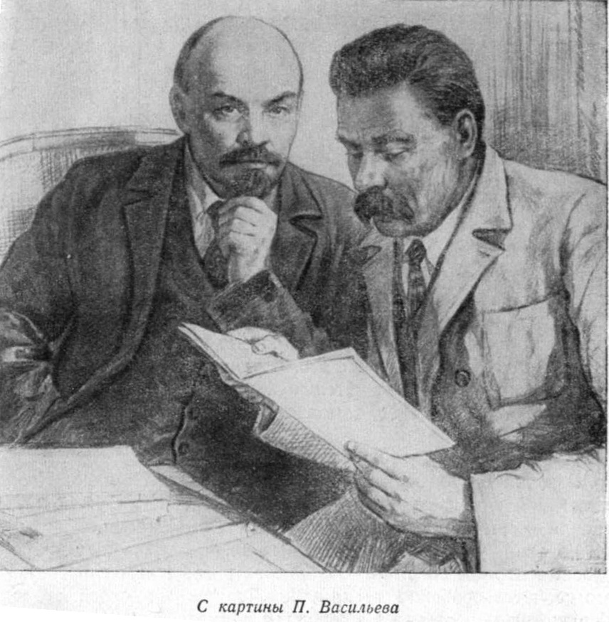
У Горького с В.И.Лениным

Slide 29
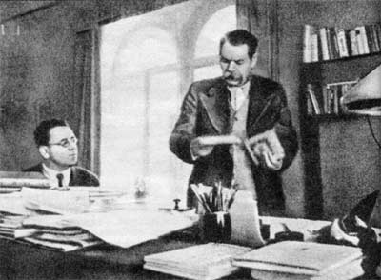
Максим Горький в качестве покровителя
Самуила Маршака

Slide 30
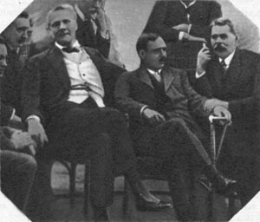
Федор Шаляпин, Герберт Уэллс и Максим Горький

Slide 31
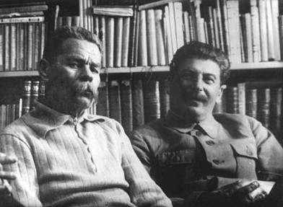
М. Горький и И.В.Сталин

Slide 32
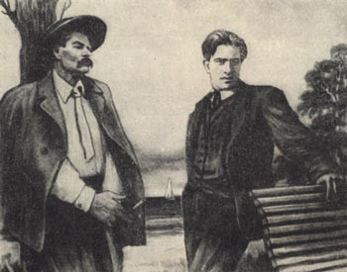
Владимир Маяковский и Максим Горький
в Финляндии

Slide 33
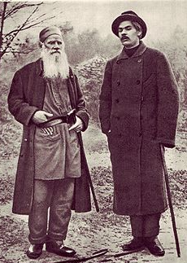
Максим Горький и Л.Н.Толстой
(Ясная Поляна)

Slide 34
Газета Горького "Новая Жизнь" поддерживала демократию и призывала к удержанию завоеваний Февральской революции и развитию социалистического общества во главе с Советами. Помимо этого в ней Горький осуждал бессмысленную и разоблачил стремление Временного правительства к победному концу войны.
К сожалению, интернациональная позиция газеты вызвала подозрения, и Горький был обвинен в измене родине и шпионаже

Slide 35

Суматохина Л.В.
М. Горький и писатели Сибири: Монография [Электронный ресурс] / Л.В. Суматохина; Российская академия наук. - М.: НИЦ ИНФРА-М, 2013. - 237 с.
В монографии с привлечением ранее неизвестных архивных источников исследуются личные и творческие отношения М. Горького с Г.Д. Гребенщиковым, В.Я. Шишковым, В.Я. Зазубриным, Вс.В. Ивановым, Л.Н. Сейфуллиной

Slide 36
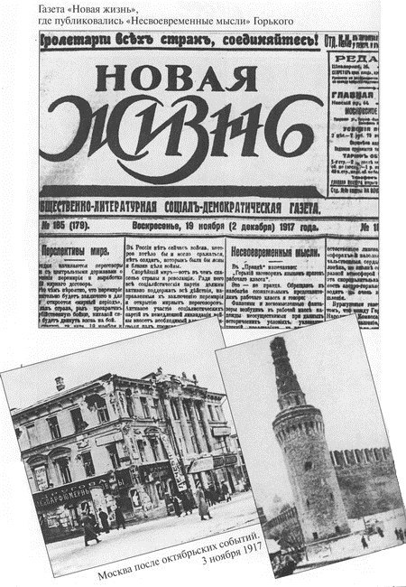
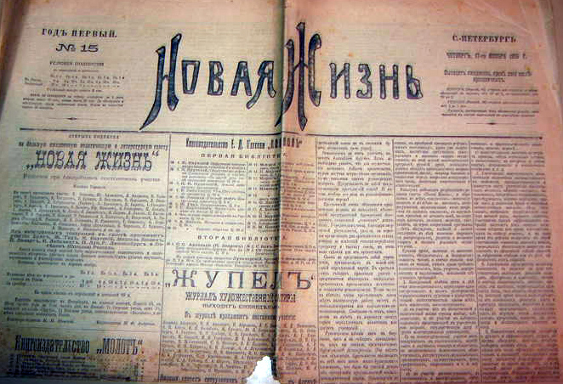

Slide 37
С каким гневом Горький писал о проблеме “российской глупости”! Он считал, что "самый страшный враг свободы и права - внутри нас", "наша жестокость и весь тот хаос тёмных, анархических чувств, который воспитан в душе нашей бесстыдным гнётом монархии, её циничной жестокостью" – взято из газеты.
Ещё в Июльские дни Горький увидел устрашающий "выезд социальной революции.»

Slide 38
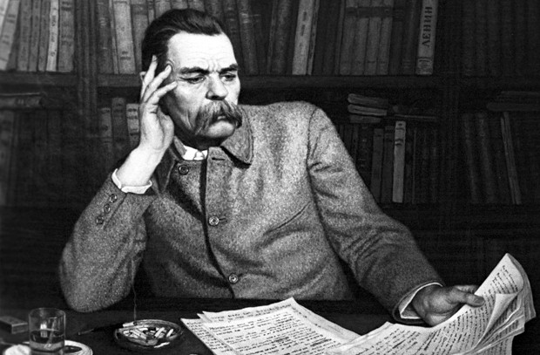

Slide 39
После Октябрьской революции “Новая жизнь” стала ярой противницей большевизма
Горький обвинил В.И. Ленина и "его приспешников" в уничтожении свободы печати, "авантюризме" и "догматизме", оправдании деспотизма власти.
Горький был согласен с "врагами", что "большевизм - национальное несчастие, ибо он грозит уничтожить слабые зародыши русской культуры в хаосе возбуждённых им грубых инстинктов"

Slide 40
Ш Ю 54 Юнович, М. М.
А. М. Горький - пропагандист науки / М. М. Юнович. - М. : Сов. писатель, 1955. - 223 с
Библиография о
М. Горьком очень обширна. Здесь дается только книжная библиография в основном последних лет. Более подробные библиографии можно найти в специальных указателях

Slide 41
Естественно, после таких заявлений правительство отнеслось к Горькому шквалом жесткой критики и обвинений, несмотря на то что Горький не только ругал большевиков, но и отдавал им должное.
16 июля 1918 с согласия Ленина газета была закрыта окончательно.
После покушения на Ленина. Горький вновь сблизился с ним и с большевиками

Slide 42
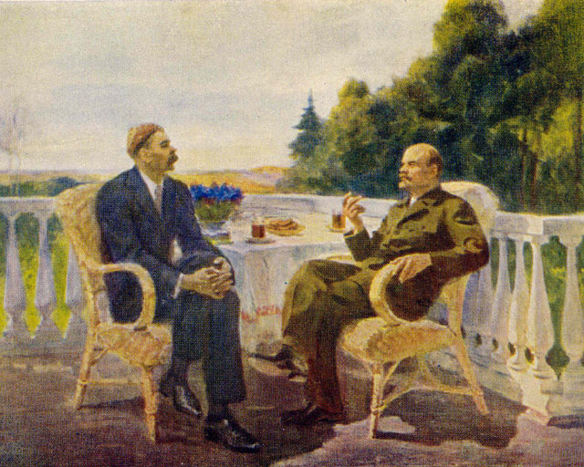
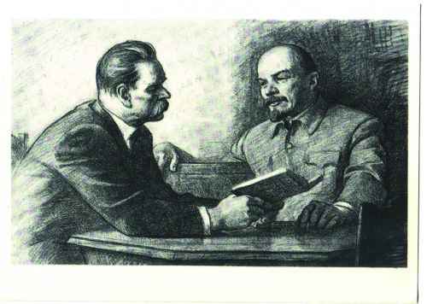

Slide 43
В 1921 г. Горький уезжает за границу.
Согласно широко распространённой версии, он сделал это по настоянию Ленина, который беспокоился за здоровье великого писателя в связи с обострением его болезни (туберкулеза).
Между тем более глубинной причиной могло стать нарастание идейных противоречий в позициях Горького, вождя мирового пролетариата и других лидеров советского государства

Slide 44
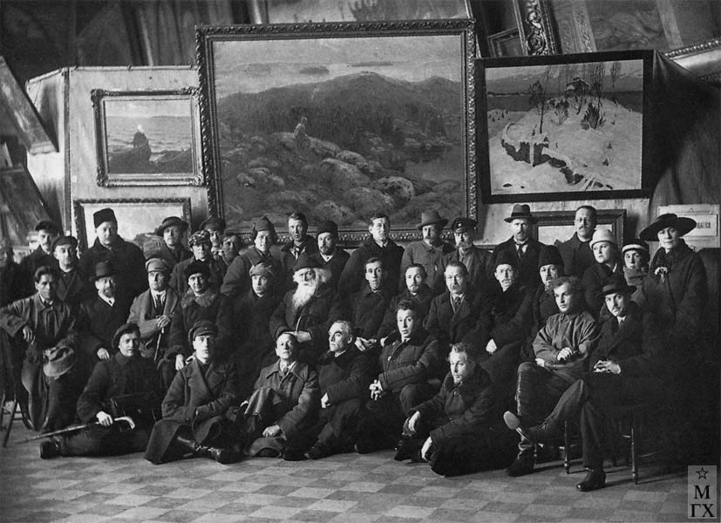
В честь 60-летия литератора в 1928 г. советское правительство и лично товарищ Сталин пригласили Горького приехать в Советский Союз, организовав ему торжественный приём

Slide 45
18 июня 1936 году - A. M. Горький умер в Москве, похоронен на Красной площади.
Смерть Горького была окружена атмосферой таинственности, как и смерть его сына Максима Пешкова. Однако версии о насильственной смерти обоих до сих пор не нашли документального подтверждения. Урна с прахом Горького помещена в Кремлевской стене в Москве

Slide 46
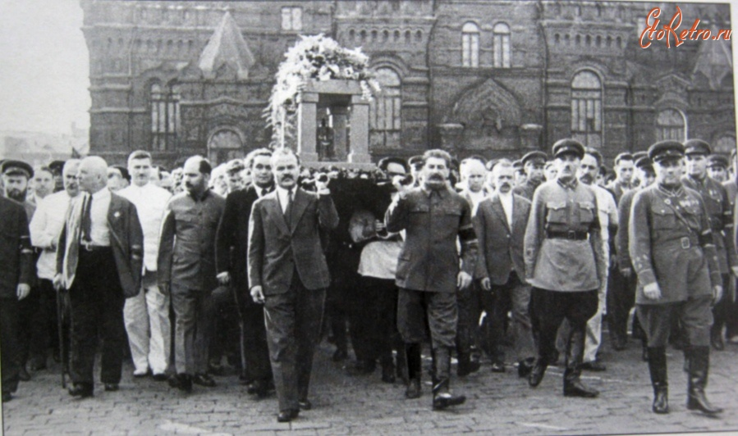

Slide 47
В 2013 году имя Горького носят 2110 улиц, проспектов и переулков в России, а ещё 395 носят имя Максима Горького
Город Горький — название Нижнего Новгорода с 1932 по 1990 годы.
Горьковское направление Московской железной дороги
Посёлок Горьковское в Ленинградской области.
Посёлок Горьковский (Волгоградская область) (бывший Воропоново).
Станции метро в Санкт-Петербурге и Нижнем Новгороде, а также ранее в Москве с 1979 по 1990 гг.

Slide 48
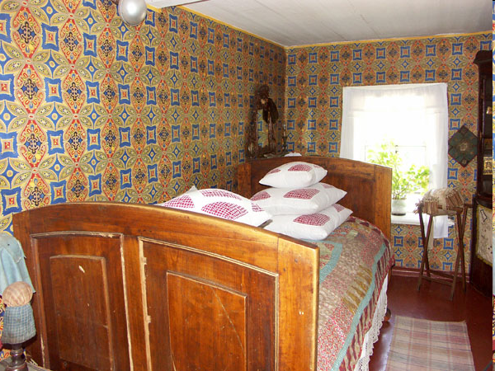
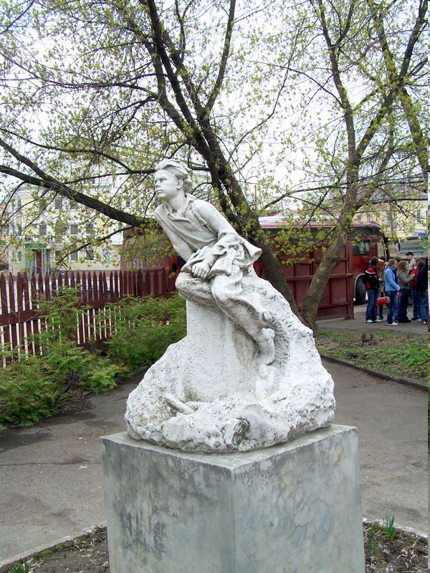
Дом-музей Максима Горького в Нижнем Новгороде

Slide 49
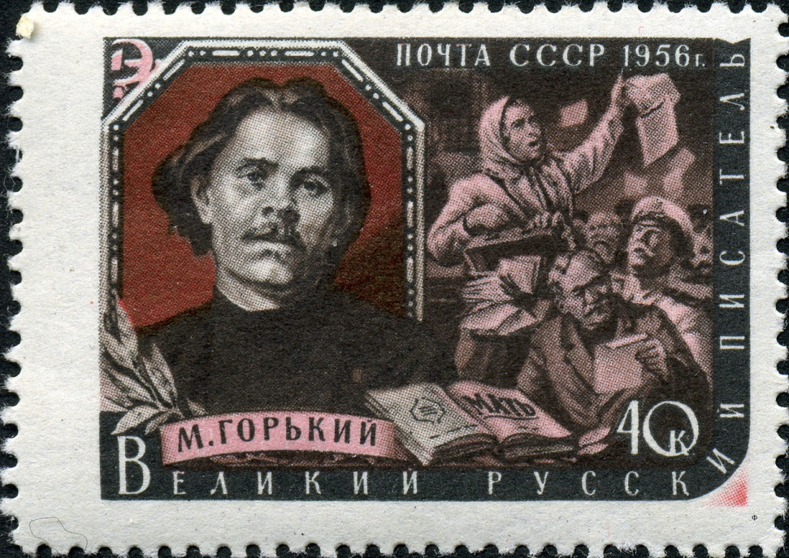
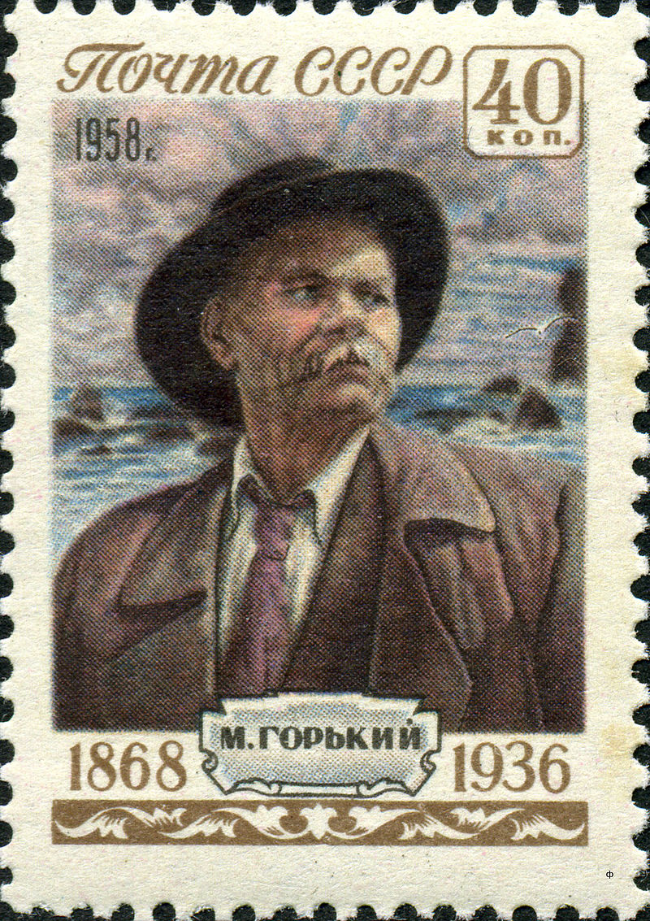
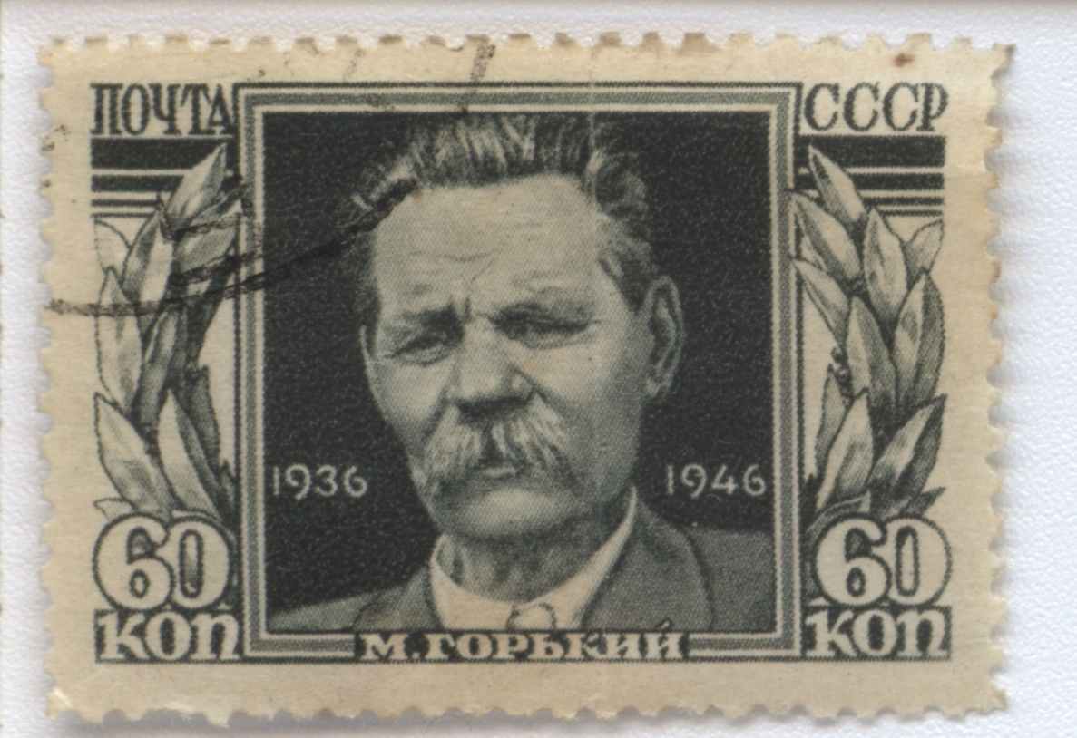
Почтовые марки

Slide 50
Ш М 17 Максимов, П.
Воспоминания о Горьком. (Переписка и встречи) / П. Максимов. - 3-е изд., испр. и доп. - М. : Сов. писатель, 1956. - 192 с
Данное, третье издание содержит материал, достаточно известный по трудам биографов А.М.Горького, произведены некоторые другие сокращения

Slide 51
Киностудия имени М. Горького (Москва).
Государственная премия РСФСР имени М. Горького.
Самолёт АНТ-20 «Максим Горький»
В Нижнем Новгороде Центральная районная детская библиотека, академический драматический театр, государственный педагогический университет, улица, а также площадь, в центре которой установлен памятник писателю носят имя М. Горького. Но самой важной достопримечательностью является музей-квартира М. Горького

Slide 52

Суматохина, Л. В. Идея "собирания Руси" в творчестве М. Горького и Г. Д. Гребенщикова 1910-х годов [Электронный ресурс] / Л. В. Суматохина // Максим Горький: взгляд из XXI века / Горьковские юбилейные чтения 2008 года: Материалы Международной конференции (москва, 2008 г.). - М. : Наука, 2010. - С. 206-213
Труд создан по итогам Международной научной юбилейной конференции «Горьковские чтения»

Slide 53
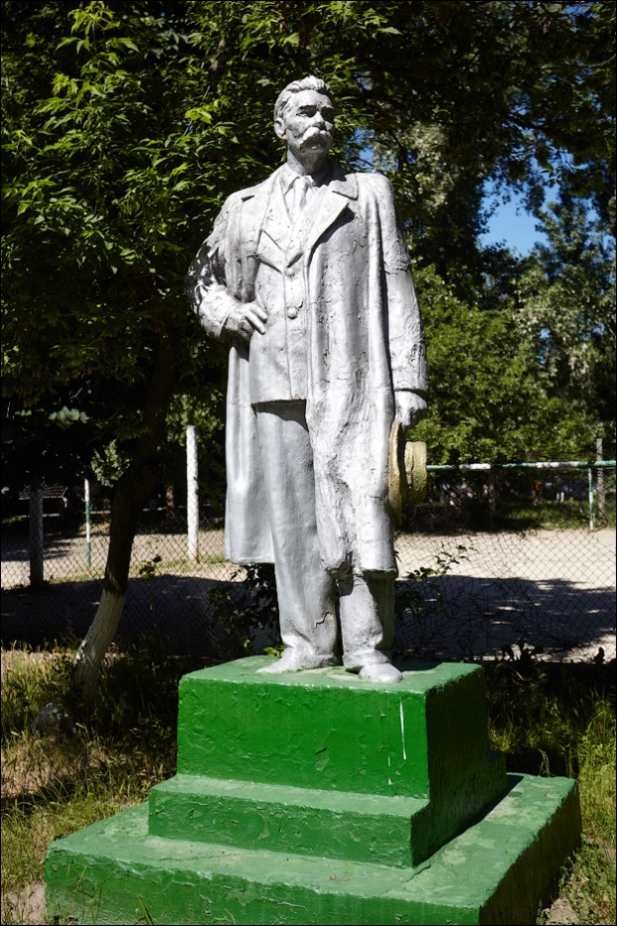
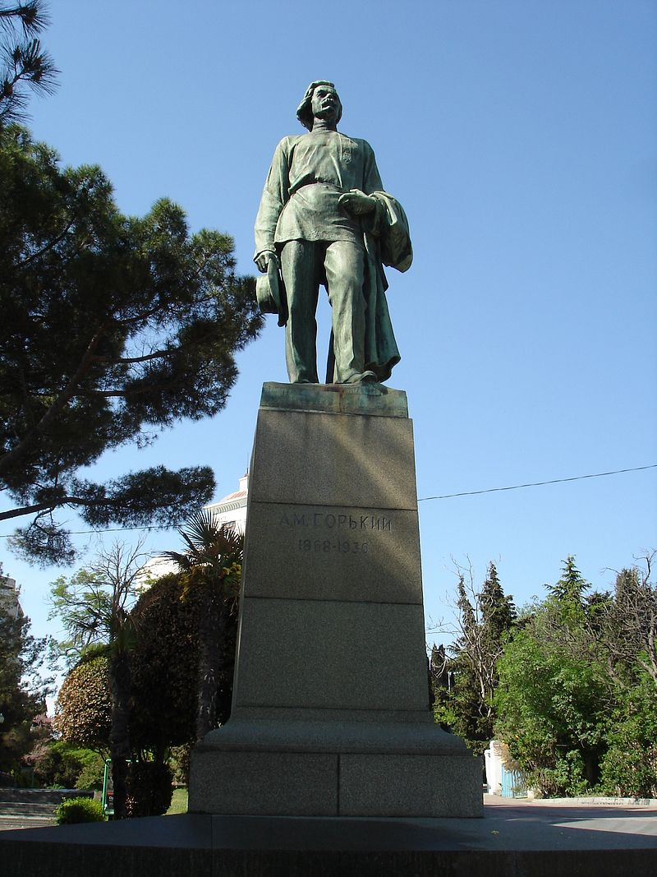
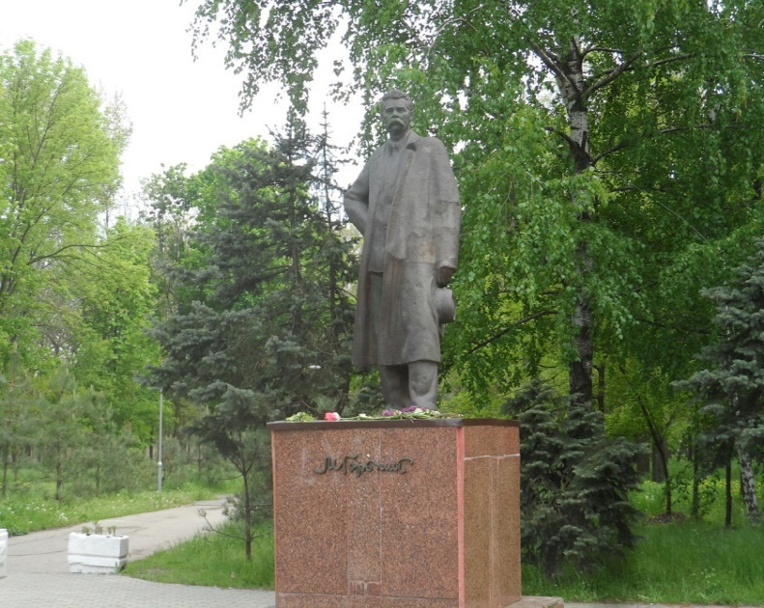
Памятники
Памятник в Кишинёве
Памятник в Мелитополе
Памятник в Ялте

Slide 54
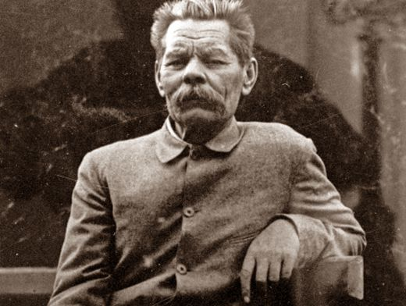
Талант развивается из чувства любви к делу, возможно даже, что талант — в сущности его — и есть любовь к делу, к процессу работы.
М. Горький

